Slide 1
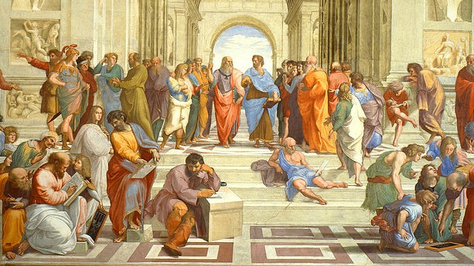
Introducción año 2021
Historia 8vo Básico
Profesor: Abraham López
03/03
Esta foto de Autor desconocido está bajo licencia CC BY

Slide 2
Objetivo
Presentar los contenidos a revisar durante el año 2021 (según priorización curricular)
Valorar los principales aprendizajes desarrollados durante el año 2020.

Slide 3
Modalidad de trabajo
Online y presencial (voluntario)
Clases de 90 minutos 1 vez por semana y 45 minutos 1 vez por semana
Se reevaluará periódicamente en relación a las indicaciones gubernamentales y contingencia.
Pruebas se realizaran lo días viernes entre 15:30 y 18:00 horas (siempre online)

Slide 4
Primer Semestre 2020
Objetivos priorizados

Slide 5
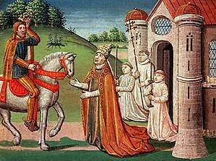
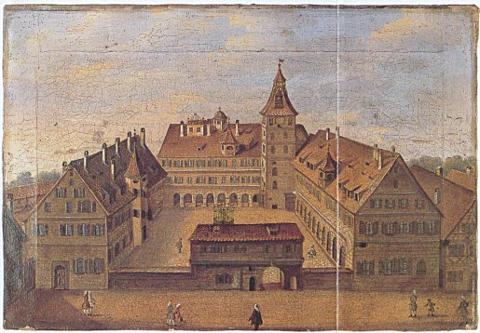
Currículum priorizado
Comparar la sociedad medieval y moderna, considerando los cambios que implicó la ruptura de la unidad religiosa de Europa, el surgimiento del Estado centralizado, el impacto de la imprenta en la difusión del conocimiento y de las ideas, la revolución científica y el nacimiento de la ciencia moderna, entre otros.
Caracterizar el Estado moderno considerando sus principales rasgos, como la concentración del poder en la figura del rey, el desarrollo de la burocracia y de un sistema fiscal centralizado, la expansión del territorio, la creación de ejércitos profesionales y el monopolio del comercio internacional, y contrastar con la fragmentación del poder que caracterizó a la Edad Media.
Esta foto de Autor desconocido está bajo licencia CC BY-SA
Esta foto de Autor desconocido está bajo licencia CC BY-SA

Slide 6
Currículum priorizado
Analizar el proceso de formación de la sociedad colonial americana considerando elementos como la evangelización, la esclavitud y otras formas de trabajo no remunerado (por ejemplo, encomienda y mita), los roles de género, la transculturación, el mestizaje, la sociedad de castas, entre otros.
Esta foto de Autor desconocido está bajo licencia CC BY

Slide 7
Para este año…
Considerando lo objetivos propuestos para este año:
¿Qué contenidos me parecen más interesantes? ¿Por qué?
¿Cuáles me parecen menos interesantes? ¿Por qué?
¿Qué actividades me gustaría realizar?

Slide 8
Trabajo durante marzo 2021
REPASO

Slide 9
repaso y nivelación
Principales contenidos revisados durante el proceso 2020:
Unidad 1: Hominización, complejización de las primeras sociedades y civilizaciones fluviales
Unidad 2: Civilizaciones clásicas: Grecia y Roma
Unidad 3: La Edad media y el nacimiento de la cultura europea
Unidad 4: Civilizaciones de América***
¿Qué contenidos recuerdas para cada una de las unidades trabajadas durante el año pasado? ¿Cuál te pareció más interesante?
Realiza un cuadro con tus respuestas

Slide 10
Actividad
¿Cuál de los contenidos de la diapositiva anterior consideras que comprendiste de mejor manera? ¿Por qué?
¿En cuál te consideras peor preparado? ¿Por qué?
¿Cuál consideras que debería ser el contenido con mayor cantidad de tiempo de repaso/nivelación? ¿Por qué?

